Slide 1
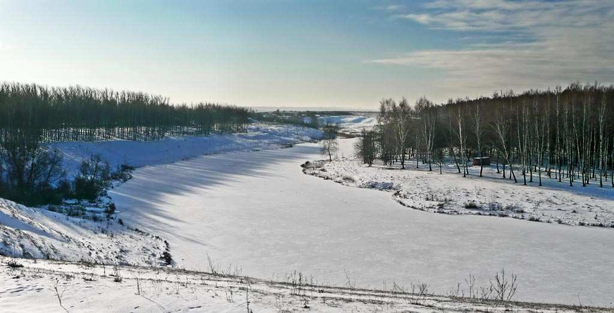

Slide 2
ПРАВИЛА ПОВЕДЕНИЯ
И МЕРЫ БЕЗОПАСНОСТИ
НА ВОДЕ
И НА ЛЬДУ
В ОСЕННЕ-ЗИМНЕЕ
ВРЕМЯ
Минская городская организация ОСВОД

Slide 3
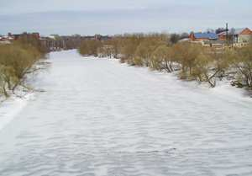
С наступлением первых заморозков, когда вода в реках, озерах, прудах и других водоемах покрывается льдом, начинается период ледостава. Нельзя забывать об опасности, которую таят в себе только что замерзшие водоемы. Первый лед только на вид кажется прочным, а на самом деле он тонкий, слабый и не выдерживает тяжести не только взрослого человека, но и ребенка. Поэтому не торопитесь выходить на тонкий лед водоемов. Необходимо подождать, когда лед под воздействием мороза станет толще и прочнее. Несоблюдение этого совета может привести к провалу на льду. К сожалению, помощь попавшим в беду на воде приходит иногда слишком поздно и происшествие заканчивается трагически. Чтобы этого не случилось, необходимо помнить, что выходить на лед опасно!!!

Slide 4

Следует опасаться мест, где лед запорошен снегом: под снегом лед нарастает медленнее. Иногда случается, что по всему водоему толщина открытого льда - 10 см, а под снегом всего 3 см.

Slide 5
Это необходимо знать.
Безопасным для человека считается лед толщиною не менее 7 сантиметров.
Прочность льда можно определить визуально: лед голубого цвета – прочный, белого – прочность его в 2 раза меньше. Серый, матово-белый или с желтоватым оттенком лед обычно ноздреватый и пористый ненадежен. Такой лед обрушивается без предупреждающего потрескивания.

Slide 6
НЕОБХОДИМАЯ
ТОЛЩИНА ЛЬДА

Slide 7
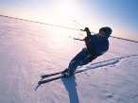
Одиночный пешеход - не менее 7 см.
Одиночный пешеход с грузом - не менее 10 см

Slide 8
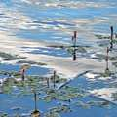
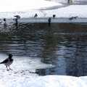
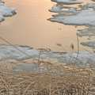
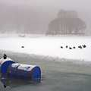

Опасно ходить по льду, покрытому снегом (снег, выпавший на только что образовавшийся лед, помимо того, что маскирует полыньи, замедляет рост ледяного покрова).
Лед более тонок на течении, особенно быстром, на глубоких и открытых для ветра местах;
над тенистым и торфяным дном;
у болотистых берегов;
в местах выхода подводных ключей;
под мостами;
в узких протоках;
вблизи мест сброса в водоемы теплых и горячих вод промышленных и коммунальных предприятий.

Slide 9
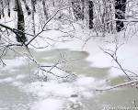
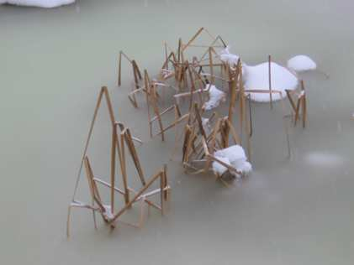
В местах, где растет камыш, тростник и другие водные растения лед более тонкий.
Лед в нижнем бьефе плотины, где даже в сильные морозы кратковременные попуски воды из водохранилища способны источить лед и образовать в нем опасные промоины.
Если температура воздуха выше 0 градусов держится более трех дней, то прочность льда снижается на 25%.

Slide 10
Категорически запрещается:
испытывать прочность льда ударом ноги по льду - в этом случае можно сразу провалиться в воду.
Не разрешается переходить водоем в одиночку, т.к. в случае провала под лед, помощи ждать не от кого.
Также нежелательно ходить по льду в темное время суток.
Категорически запрещается катание на коньках, на санках, игра в хоккей на льду открытых водоемов.

Slide 11

Правила поведения на льду.
Ни в коем случае нельзя выходить на лед в темное время суток и при плохой видимости (туман, снегопад, дождь).
При переходе через реку пользуйтесь ледовыми переправами

Slide 12
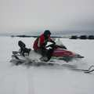
Нельзя проверять прочность льда ударом ноги. Если после первого сильного удара поленом или лыжной палкой покажется хоть немного воды, - это означает, что лед тонкий, по нему ходить нельзя. В этом случае следует немедленно отойти по своему же следу к берегу, скользящими шагами, не отрывая ног ото льда и расставив их на ширину плеч, чтобы нагрузка распределялась на большую площадь. Точно так же поступают при предостерегающем потрескивании льда и образовании в нем трещин.

Slide 13
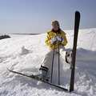
Замерзшую реку (озеро) лучше перейти на лыжах, при этом: крепления лыж расстегните, чтобы при необходимости быстро их сбросить; лыжные палки держите в руках, не накидывая петли на кисти рук, чтобы в случае опасности сразу их отбросить.
Если есть рюкзак, повесьте его на одно плечо это позволит легко освободиться от груза в случае, если лед под вами провалится.

Slide 14
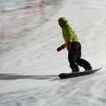

На замерзший водоем необходимо брать с собой прочную веревку длиной 20 – 25 метров с большой глухой петлей на конце и грузом. Груз поможет забросить веревку к провалившемуся в воду товарищу, петля нужна для того, чтобы пострадавший мог надежнее держаться, продев ее под мышки.
Не отпускайте детей на лед (на рыбалку, катание на лыжах и коньках).

Slide 15
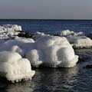
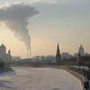
Нередко по берегам водоемов или вблизи от них расположены промышленные предприятия. Некоторые из них спускают в водоемы отработанные теплые воды, которые на большом расстоянии во всех направлениях подмывают лед. Кататься на коньках, санках и лыжах и даже просто ходить по льду в таких местах очень опасно.

Slide 16
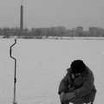
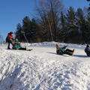
Немалую опасность для пешеходов, лыжников представляют лунки величиной до 1 м в окружности, которые вырубают рыболовы для подледного лова рыбы. Как правило, эти лунки не ограждаются. За ночь отверстие во льду затянет тонким льдом, запорошит снегом и сразу его трудно заметить. Поэтому необходимо внимательно осмотреть поверхность водоема. Если на заснеженной поверхности водоема вы обнаружили чистое, не запорошенное снеговое место, - значит здесь полынья или промоина, не успевшая покрыться прочным льдом, если на ровном снеговом покрове темное пятно, - значит под снегом неокрепший лед.

Slide 17
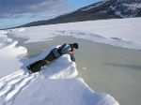
Очень опасно в незнакомом месте скатываться на лед с обрывистых берегов. Даже заметив впереди себя прорубь, лунку или пролом во льду, трудно затормозить или отвернуть в сторону. Поэтому для катания на лыжах и санках надо выбирать разрешенные и подготовленные места.
В зимние дни оттепели находиться на льду очень опасно!

Slide 18
Что делать, если вы провалились в холодную воду:
не паникуйте, не делайте резких движений, стабилизируйте дыхание;
раскиньте руки в стороны и постарайтесь зацепиться за кромку льда, придав телу горизонтальное положение по направлению течения;
попытайтесь осторожно налечь грудью на край льда и забросить одну, а потом и другую ноги на лед;
если лед выдержал, перекатываясь, медленно ползите к берегу;
ползите в ту сторону – откуда пришли, ведь лед здесь уже проверен на прочность;

Slide 19
Если быстро выбраться из воды не удалось.
Следует помнить, что удерживая себя на поверхности воды, необходимо стараться затрачивать на это минимум физических усилий. Одна из причин быстрого понижения температуры тела - перемещение прилежащего к телу подогретого им слоя воды и замена его новым, холодным. Кроме того, при движениях нарушается дополнительная изоляция, создаваемая водой, пропитавшей одежду.

Slide 20
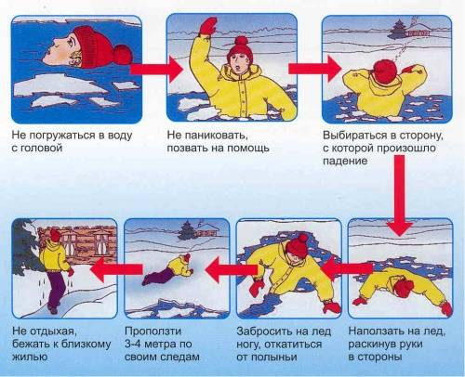

Slide 21
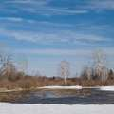
Если все же несчастье случилось, вы не заметили проруби, лунки или попали на тонкий лед, прежде всего не поддавайтесь панике, преодолейте в себе страх перед водной стихией. Обычно люди зимой тепло одеты, и в воде одежда быстро намокает и тянет провалившегося на дно. Как это ни трудно, первое, что должен сделать пострадавший - попытаться освободиться от верхней одежды и обуви, а затем самостоятельно попробовать выбраться из провала на твердый лед. При этом надо действовать быстро и решительно, стараясь сохранить спокойствие.

Slide 22
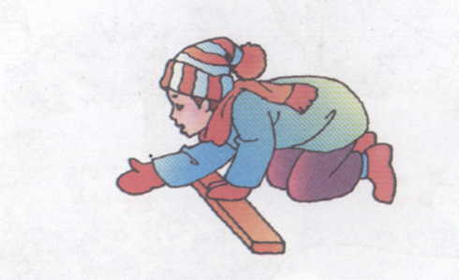
Если нужна Ваша помощь:
Вооружитесь любой длинной палкой, доскою, шестом или веревкою. Можно связать воедино шарфы, ремни или одежду.
Следует ползком, широко расставляя при этом руки и ноги и толкая перед собою спасательные средства, осторожно двигаться по направлению к полынье.

Slide 23
Остановитесь от находящегося в воде человека в нескольких метрах, бросьте ему веревку, край одежды, подайте палку или шест.
Подавать пострадавшему руку небезопасно, так как, приближаясь к полынье, вы увеличите нагрузку на лед и не только не поможете, но и сами рискуете провалиться.
Осторожно вытащите пострадавшего на лед, и вместе ползком выбирайтесь из опасной зоны.
Без резких движений отползайте в ту сторону, откуда пришли.

Slide 24
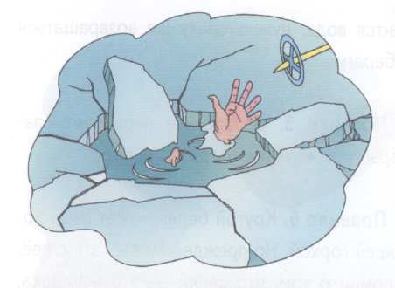
В экстренных случаях для оказания помощи утопающему могут быть использованы подручные средства: бревна, доски, шесты, щиты, веревки, лыжи, санки, брючные ремни, шарфы и др.

Slide 25
Отогревание пострадавшего.
Пострадавшего надо укрыть в месте, защищенном от ветра, хорошо укутать в любую имеющуюся одежду, одеяло.
Если он в сознании, напоить горячим чаем, кофе. Очень эффективны грелки, бутылки, фляги, заполненные горячей водой. Их прикладывают к боковым поверхностям грудной клетки, к голове, под мышки.

Slide 26
Если вы отправились на зимнюю рыбалку, необходимо соблюдать следующие правила:
Необходимо хорошо знать водоем, избранный для рыбалки, для того, чтобы помнить, где на нем глубина не выше роста человека или где с глубокого места можно быстро выйти на отмель, идущую к берегу.
Необходимо знать об условиях образования и свойствах льда в различные периоды зимы, различать приметы опасного льда, знать меры предосторожности и постоянно их соблюдать.
Определите с берега маршрут движения.

Slide 27
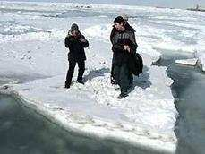
Осторожно спускайтесь с берега: лед может неплотно соединяться с сушей; могут быть трещины; подо льдом может быть воздух.
Не выходите на темные участки льда - они быстрее прогреваются на солнце и, естественно, быстрее тают.

Slide 28

Если вы идете группой, то расстояние между людьми должно быть не меньше 5 метров.
Рюкзак повесьте на одно плечо, а еще лучше - волоките на веревке в 2-3 метрах сзади.

Slide 29
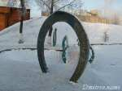
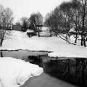
Не подходите к другим рыболовам ближе, чем на 3 метра.
Не приближайтесь к тем местам, где во льду имеются вмерзшие коряги, водоросли, воздушные пузыри.
Не ходите рядом с трещиной или по участку льда, отделенному от основного массива несколькими трещинами.

Slide 30
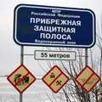
Будьте осторожны и помните: строгое выполнение правил поведения и мер безопасности на льду сохранит вашу жизнь!

